Slide 1
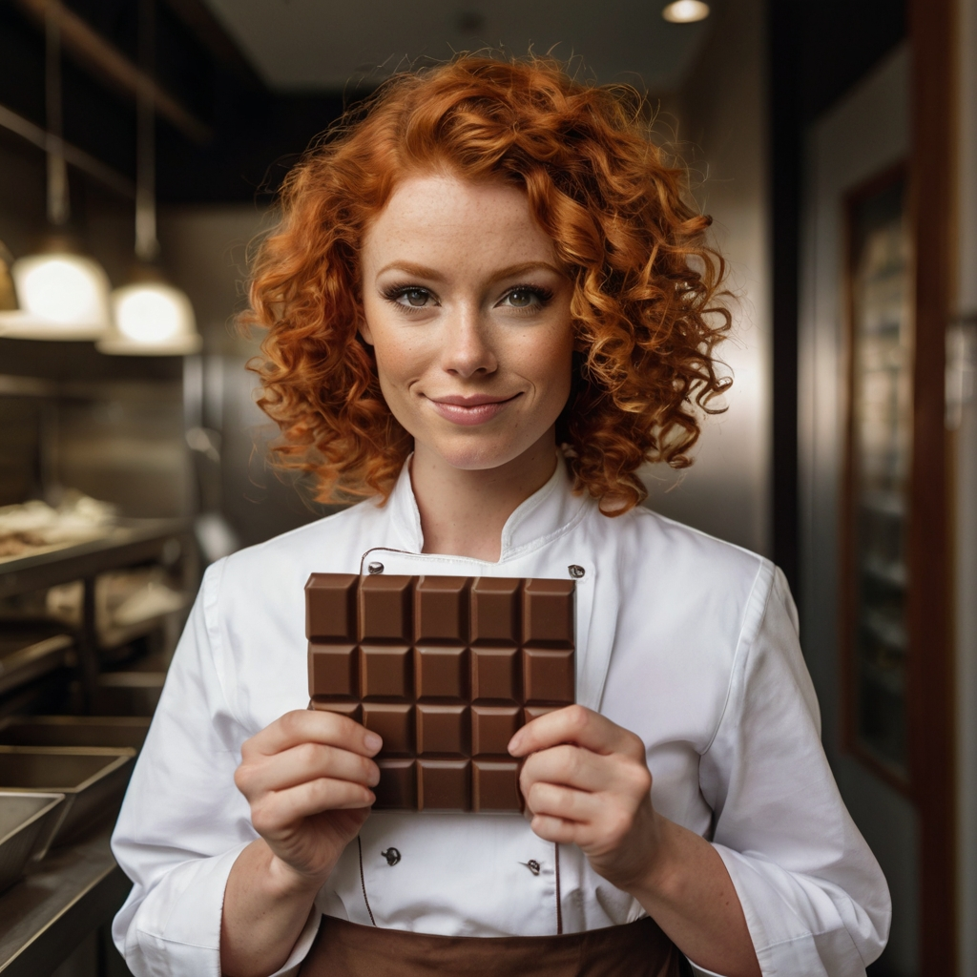
Reino do Cacau
A Jornada Bean to Bar
Descubra a jornada do cacau à barra e mergulhe no mundo do chocolate bean to bar
Cleriston Brito

Slide 2
01
Colheita e Fermentação
Os grãos de cacau são colhidos, fermentados e secos para desenvolver sabores únicos.

Slide 3
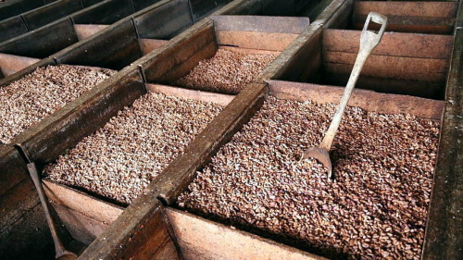
Colheita e Fermentação
Na colheita, os frutos do cacau são cortados manualmente e as sementes são retiradas. Na fermentação, os grãos são deixados em caixas ou montes cobertos por alguns dias, onde desenvolvem aromas e sabores essenciais para o chocolate.

Slide 4
02-03
Torra – Descasque e Moagem
Os grãos são torrados para realçar aromas e remover a umidade.
As cascas são removidas e os nibs de cacau são moídos até formar uma pasta.

Slide 5
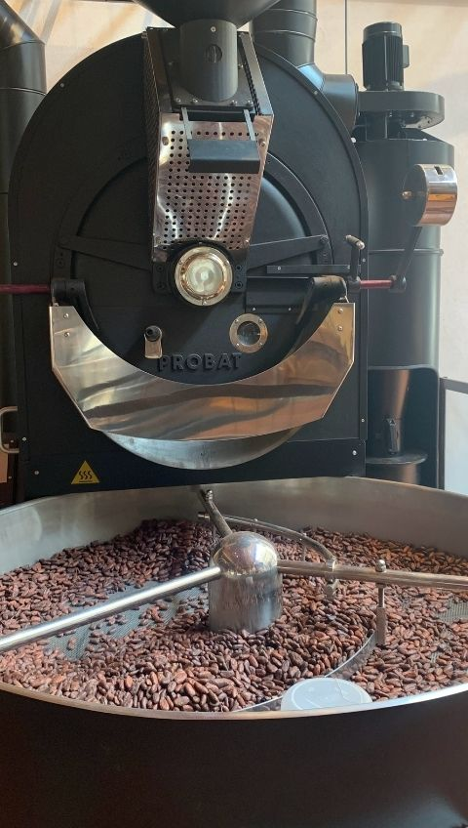
Torra – Descasque e Moagem
Na torra, os grãos de cacau são aquecidos a temperaturas controladas para realçar os sabores e reduzir a acidez. Na moagem, os grãos torrados são quebrados em nibs, que são moídos até formar uma pasta espessa chamada massa de cacau, a base do chocolate.

Slide 6
04
Refino e Conchagem
A massa de cacau é refinada e misturada para obter textura e sabor equilibrados.

Slide 7
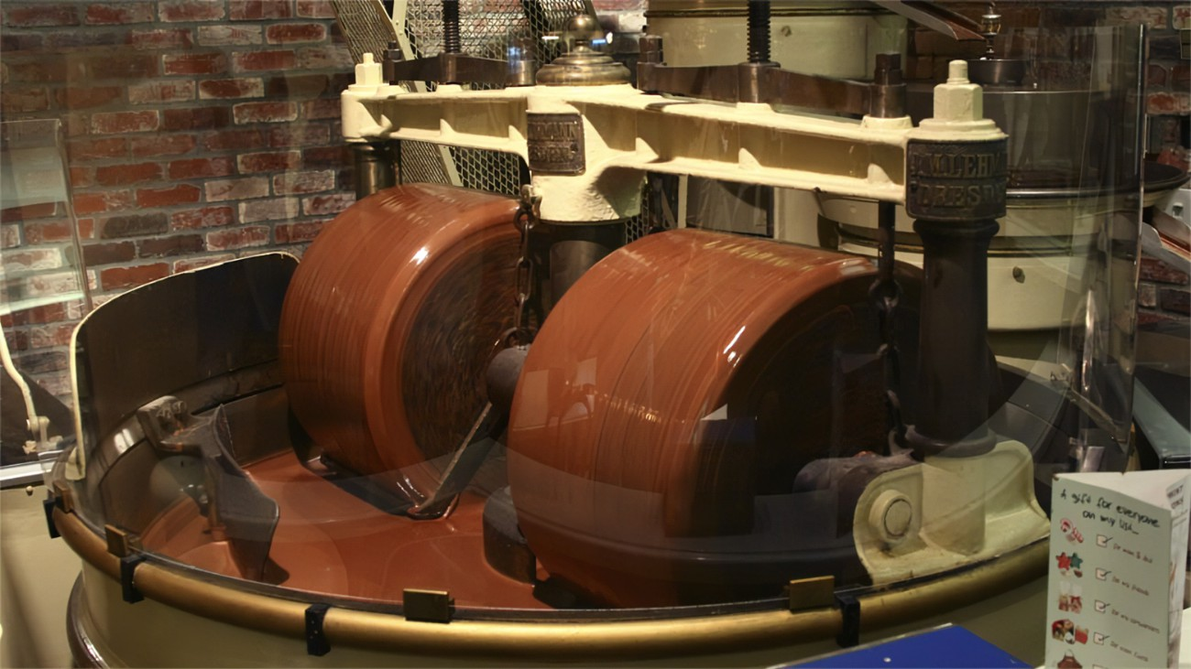
Refino e Conchagem
No refino, a massa de cacau é moída junto com açúcar e outros ingredientes até alcançar uma textura ultra fina. Na conchagem, a mistura é aquecida e agitada por horas ou dias para suavizar sabores e melhorar a cremosidade do chocolate.

Slide 8
05
Moldagem e Resfriamento
O chocolate é temperado, moldado em barras e resfriado para criar um acabamento perfeito.

Slide 9
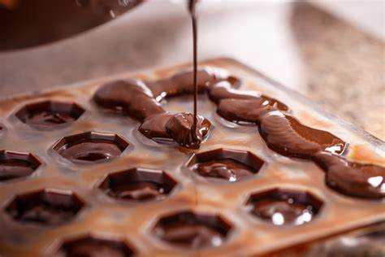
Moldagem e Resfriamento
Na moldagem e resfriamento, o chocolate passa pelo processo final antes de se tornar uma barra pronta para consumo. Primeiro, ele é temperado, um controle preciso da temperatura que garante brilho, textura firme e um estalo ao quebrar. Em seguida, o chocolate temperado é despejado em moldes e suavemente vibrado para eliminar bolhas de ar. Os moldes são então resfriados lentamente para que os cristais de manteiga de cacau se estabilizem corretamente. Esse resfriamento pode ser feito em temperatura ambiente controlada ou em câmaras frias. Após endurecer, as barras são cuidadosamente desmoldadas e inspecionadas para garantir qualidade. Por fim, elas são embaladas, protegendo o chocolate contra umidade, luz e odores externos. Esse processo assegura um produto final visualmente atraente, com textura aveludada e sabor equilibrado.

Slide 10

Esse Ebook foi gerado por IA, e diagramado por humano
Autor :
AGRADECIMENTOS

Slide 11



OBRIGADO POR LER ATÉ AQUI
Esse Ebook foi gerado por IA, e diagramado por humano.
https://github.com/felipeAguiarCode/prompts-recipe-to-create-a-ebook

